Slide 1
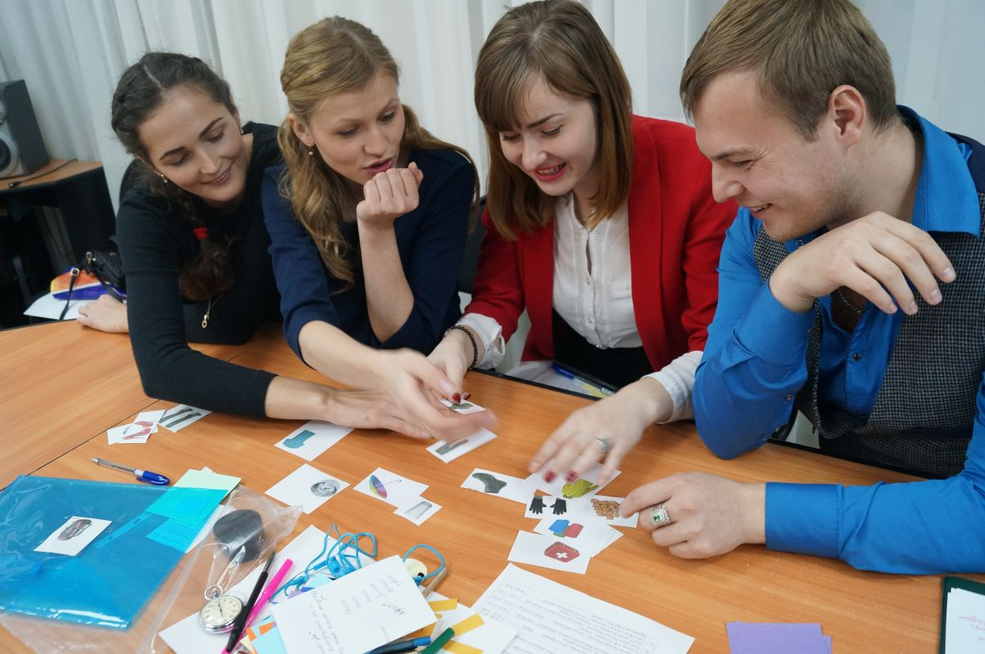
Организация и развитие деятельности Центра сопровождения молодых педагогов в условиях университетского комплекса
Сергей Вячеславович
Данилов

Slide 2
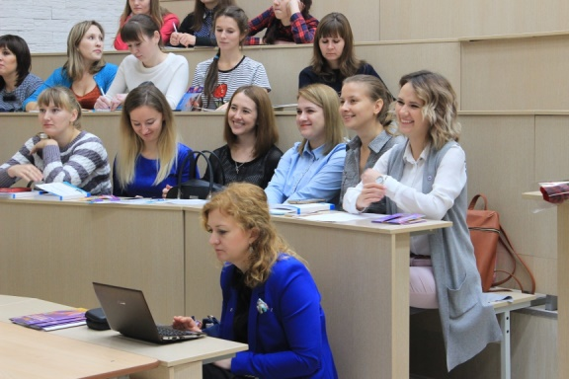
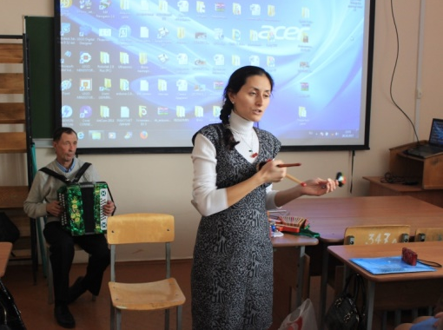
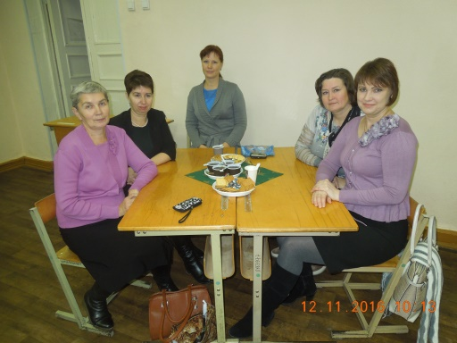
МИССИЯ ЦЕНТРА
создание условий, способствующих успешному профессионально-личностному развитию и эффективной деятельности молодых педагогов посредством оказания им организационной, методической, психолого-педагогической поддержки высококлассными специалистами сферы образования

Slide 3
Цель и задачи проекта
Задачи проекта:
1. Уточнение содержание понятия "комплексное сопровождение профессионально-личностного развития молодых педагогов".
2. Исследование факторов, препятствующих и способствующих профессионально-личностному развитию молодых педагогов.
3. Разработка модели комплексного сопровождения профессионально-личностного развития молодого педагога.
4. Создание системы сопровождения профессионально-личностного развития молодого педагога.
5. Реализация деятельности Центра сопровождения молодых педагогов.
6. Определение критериев и средств оценки эффективности системы комплексного сопровождения профессионально-личностного развития молодого педагога.
Цель проекта:
реализация деятельности Центра сопровождения молодых педагогов как системы комплексного сопровождения профессионально-личностного развития студентов выпускных курсов педагогического университета, и педагогов со стажем работы до 5 лет в условиях университетского комплекса

Slide 4
НАПРАВЛЕНИЯ
ДЕЯТЕЛЬНОСТИ
Научно-исследовательское
Научно-методическое
Учебно-методическое
Организационно-методическое
- исследование профессионально-личностного развития,
- анализ проблем профессиональной деятельности,
- поддержка исследовательской работы
- психолого-педагогический консалтинг,
- профессиональная супервизия,
- экспертное сопровождение,
- научно-практические мероприятия
- семинары, вебинары, мастер-классы,
- курсы повышения квалификации,
- педагогическая мастерская (виртуальный клуб)
наставничество (профессиональ-ный коучинг),
- «школы» для педагогов – «Акме», «Им-Пульс», «Профессионал», «Профессионал+»
- конкурсы

Slide 5
ОРГАНИЗАЦИОННО- МЕТОДИЧЕСКОЕ НАПРАВЛЕНИЕ
Банк
наставников
молодых
педагогов
Банк наставников находится на сайте УлГПУ по адресу:
http://www.ulspu.ru/additional_education/tsentr-soprovozhdeniya-molodykh-spetsialistov/

Slide 6
БАНК НАСТАВНИКОВ
Основные разделы Банка наставников:
Методология, методика, управление образованием.
Классное руководство.
Коррекционное и инклюзивное образование.
Начальная школа. Дошкольное образование.

Slide 7
БАНК НАСТАВНИКОВ
Основные разделы Банка наставников:
Русский язык. Литература.
Иностранный язык.
Математика. Физика. Информатика.
История. Обществознание. МХК.
Химия. Биология. География. Экология.
Физкультура. ОБЖ.
Технология. Профессиональное образование.

Slide 8
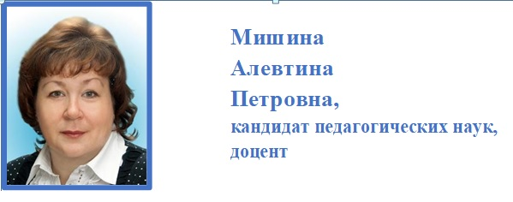
Дошкольное образование. Начальная школа
Контактные данные наставника:
факультет (адрес): факультет образовательных технологий и непрерывного образования
ФГБОУ ВО «УлГПУ им. И.Н. Ульянова», ул. 12 Сентября, д. 81
кафедра / подразделение (№ аудитории): кафедра педагогических технологий дошкольного и начального образования, ауд. 31
контактный телефон: 8 (8422) 32-39-89
е-mail: knouipkpro@mail.ru
Школьные дисциплины: уровень начального образования, русский язык, литературное чтение

Slide 9
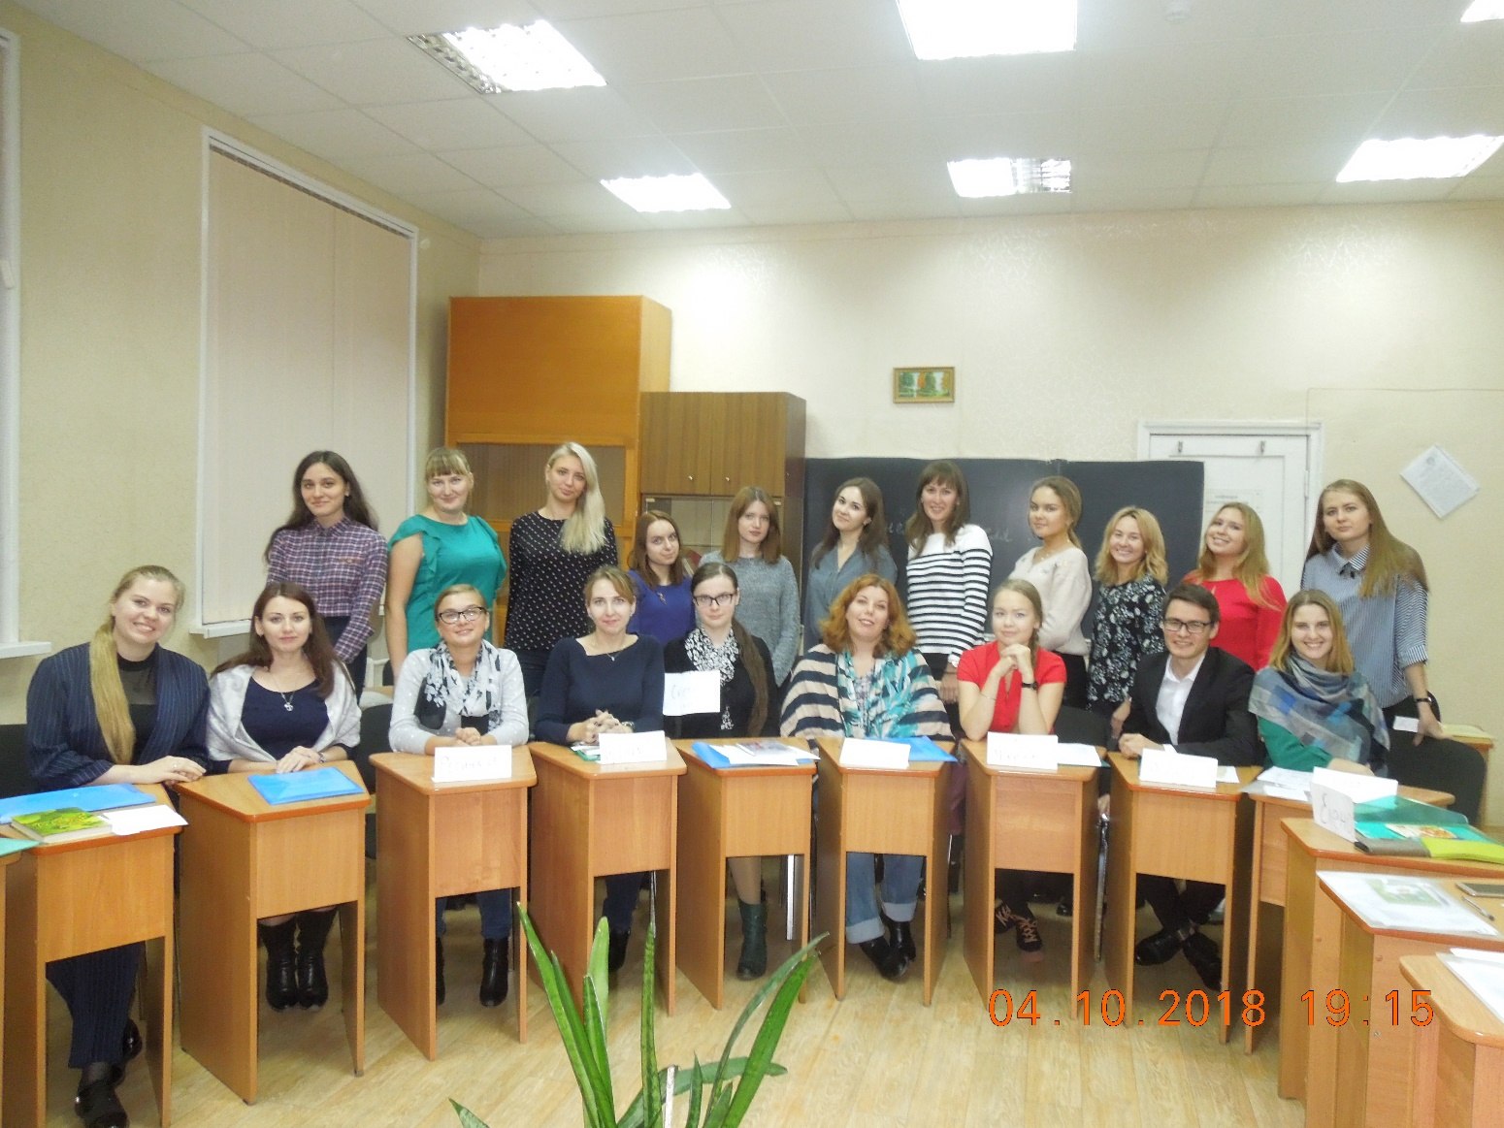
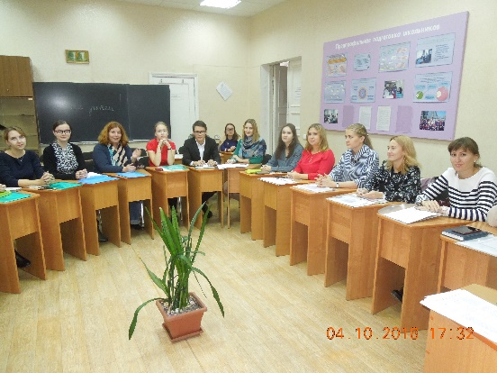
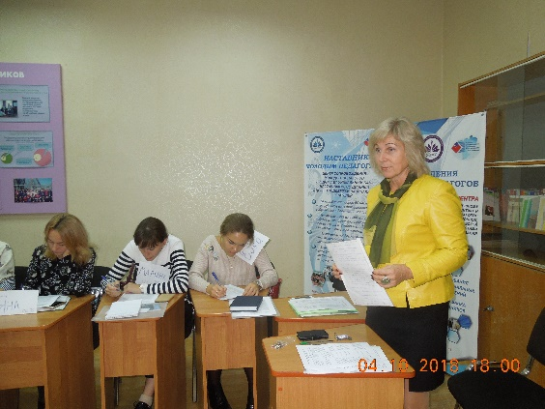
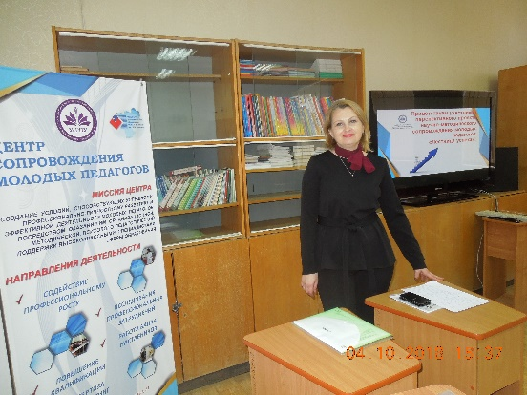
Перспективный проект научно-методического сопровождения молодых педагогов «Лестница успеха»

Slide 10
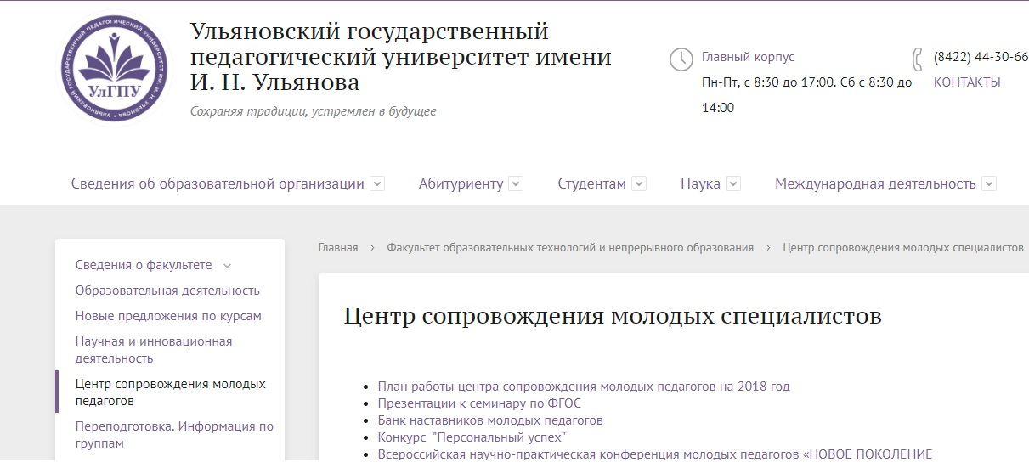
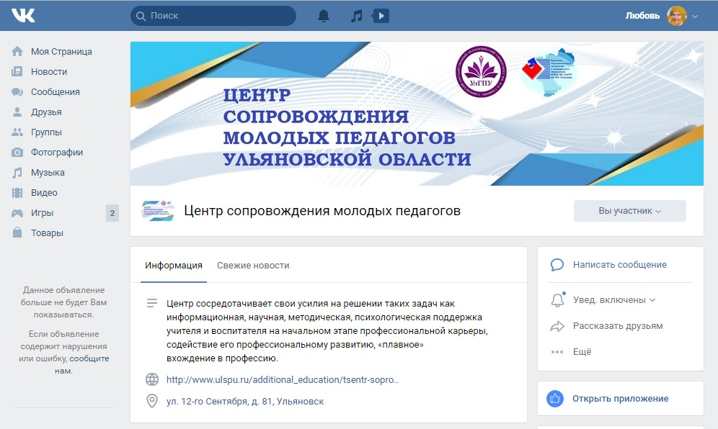
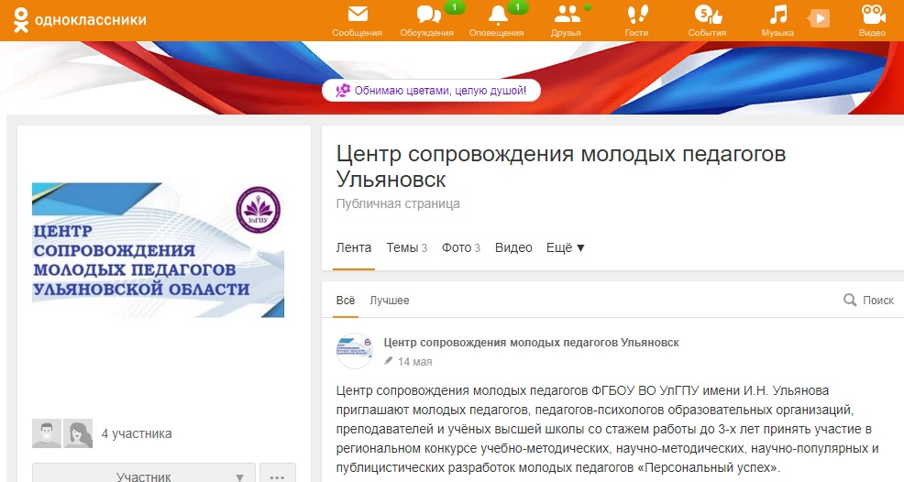
ЦЕНТР СОПРОВОЖДЕНИЯ
МОЛОДЫХ ПЕДАГОГОВ
В СЕТИ ИНТЕРНЕТ

Slide 11
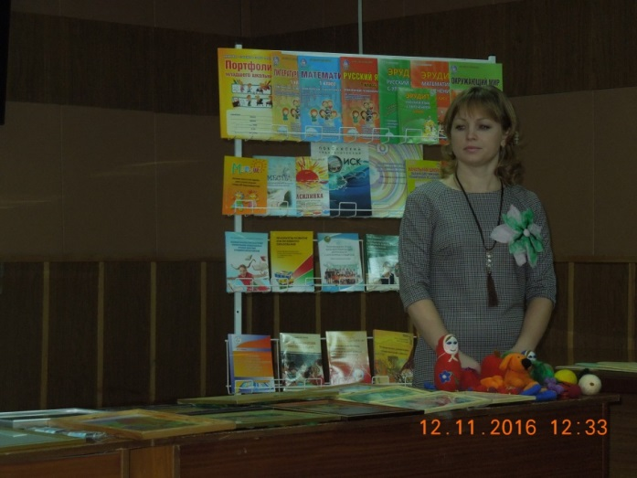
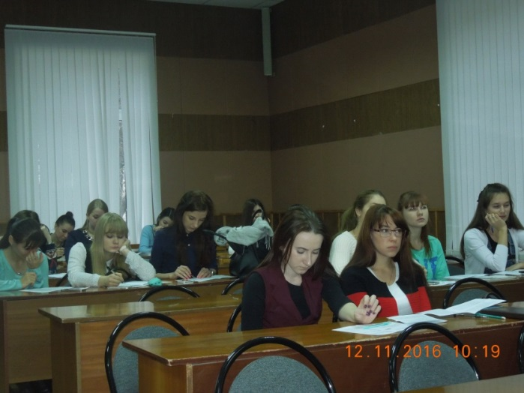
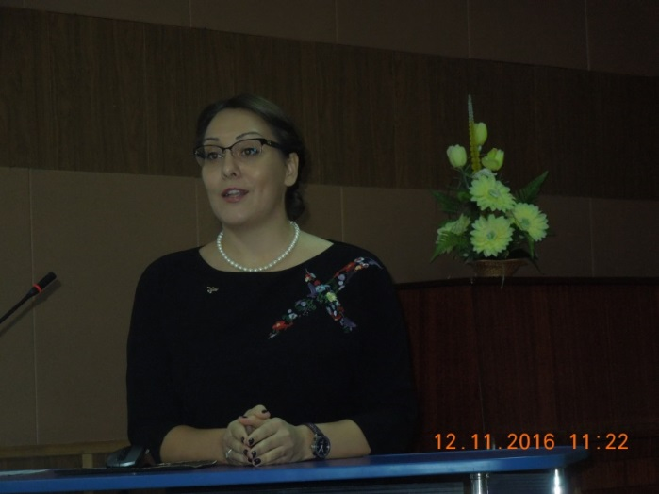
НАУЧНО-ПРАКТИЧЕСКИЕ
МЕРОПРИЯТИЯ
Форумы
молодых педагогов – выпускников
педагогического университета 2016 и 2018 годов
«Шаг в профессию»

Slide 12
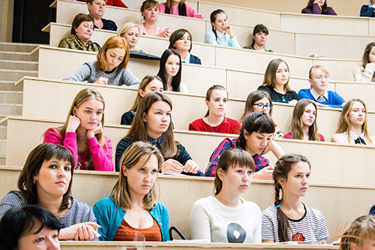
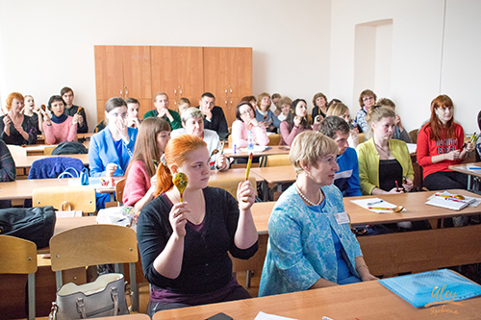
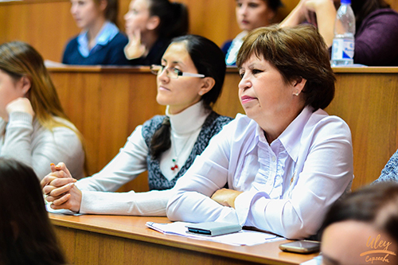
НАУЧНО-ПРАКТИЧЕСКИЕ
МЕРОПРИЯТИЯ
Всероссийская научно-практическая конференция «Новое поколение профессионалов: современный формат педагогической деятельности»
(26 октября 2017 г., г. Ульяновск)

Slide 13
УЧЕБНО-МЕТОДИЧЕСКОЕ НАПРАВЛЕНИЕ
Организация курсов повышения квалификации молодых педагогов по актуальным вопросам образовательной области
ПРОГРАММА ДОПОЛНИТЕЛЬНОГО
ПРОФЕССИОНАЛЬНОГО ОБРАЗОВАНИЯ
«ПЕРСОНАЛЬНЫЙ УСПЕХ:
ШКОЛА КАРЬЕРЫ
ДЛЯ НАЧИНАЮЩЕГО ПЕДАГОГА»
(72 ч.)

Slide 14
УЧЕБНО-МЕТОДИЧЕСКОЕ НАПРАВЛЕНИЕ
Программа дополнительного профессионального образования
«Персональный успех: школа карьеры для начинающего педагога» (72 ч.)
Блок 1. Школа персонального успеха: тренинги развития профессионально-личностных ресурсов молодого педагога
«Лакмус индивидуальности» в команде профессионалов;
Акмеологическое моделирование профессиональной карьеры педагога;
Эмоциональный интеллект и коммуникативные тренды в работе педагога;
Преодоление «эмоциональных бурь и отмелей»;
«Провайдеры поколения Z»: речевая и IT-культура современного педагога;
Программирование персонального успеха.

Slide 15
УЧЕБНО-МЕТОДИЧЕСКОЕ НАПРАВЛЕНИЕ
Блок 2. Школа эффективных педагогических практик: стажировки на базе образовательных организаций г. Ульяновска
«Розжиг» для учебной деятельности: способы формирования мотивации и познавательной активности обучающихся;
Урок как «поле педагогических бифуркаций»: многообразие возможностей развития УУД учащихся;
«Зеркало качества» педагогических компетенций: создание внутренней системы оценки качества образования;
«Зарубежье урока»: ресурсы воспитания и внеурочной деятельности в развитии индивидуальности ребёнка;
Поколение креативных индустрий и «умных» технологий: развитие специальных способностей и одарённости детей;
Family – School Integration: организация взаимодействия родителей и педагогов

Slide 16
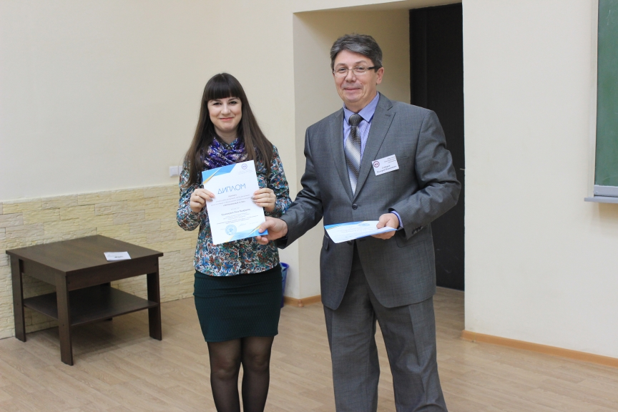
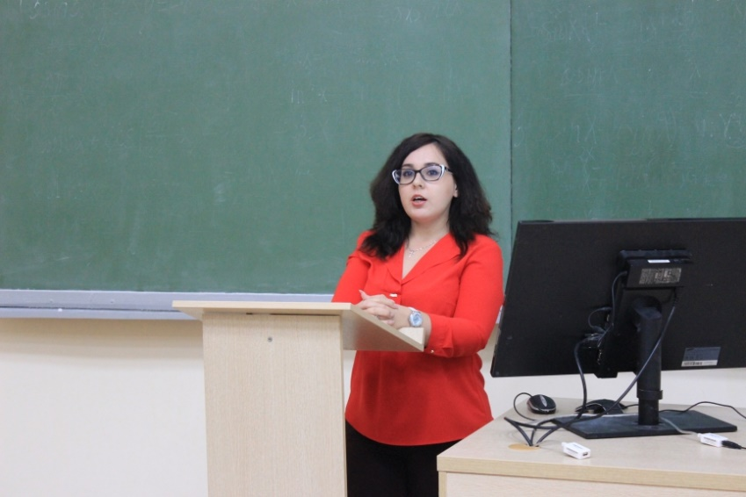
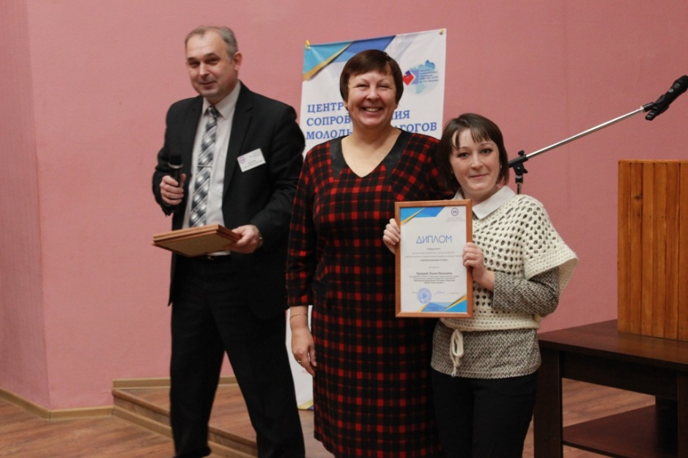
ОРГАНИЗАЦИОННО-
МЕТОДИЧЕСКОЕ НАПРАВЛЕНИЕ
Организация и проведение конкурсов для молодых педагогов
Конкурс учебно-методических, научно-методических, научно-популярных и публицистических разработок «Персональный успех»

Slide 17
ОРГАНИЗАЦИОННО-
МЕТОДИЧЕСКОЕ НАПРАВЛЕНИЕ
Номинации конкурса «Персональный успех»
лучшая методическая разработка урока
лучшая методическая разработка внеурочного мероприятия
лучший научно-образовательный, социально-образовательный, психолого-педагогический проект
лучшая научно-методическая статья
лучший научно-популярный текст
лучший публицистический психолого-педагогический текст

Slide 18
КОНТАКТЫ ЦЕНТРА
Адрес: г. Ульяновск, ул. 12 Сентября, д. 81, каб. 29 А
Тел.: 32-19-21
E-mail: centr_smp@mail.ru
Сайт: http://www.ulspu.ru/additional_education/tsentr-soprovozhdeniya-molodykh-spetsialistov/
VK: https://vk.com/club_centr_ulgpu
ОК: https://ok.ru/group/54171499298982
F: ttps://www.facebook.com/groups/164512880896525/

